Slide 1
de woorden van cursus 3
module 5

Slide 2
dag 1

Slide 3
De familie

Slide 4
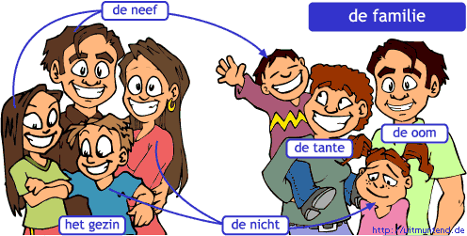
de familie

Slide 5
de ouders

Slide 6
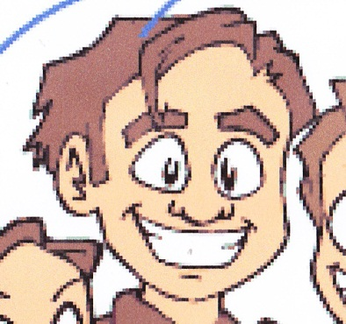
de vader

Slide 7
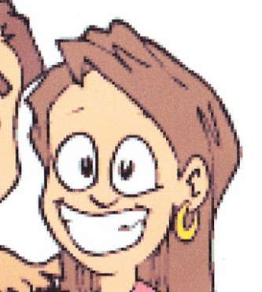
de moeder

Slide 8
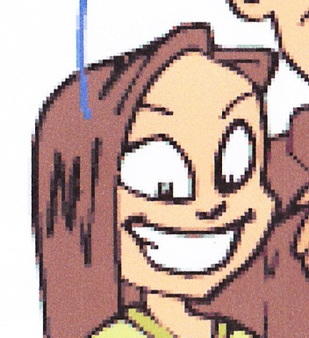
de dochter

Slide 9
de zoon

Slide 10
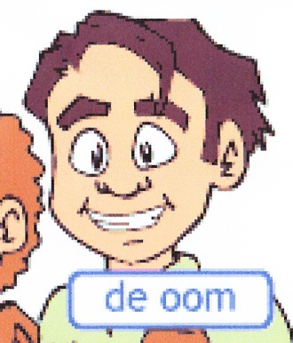
de oom

Slide 11
de tante

Slide 12
de nicht

Slide 13
de neef

Slide 14
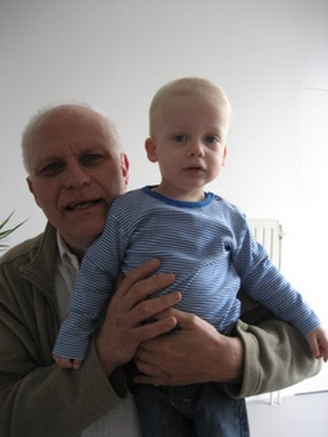
het kleinkind

Slide 15
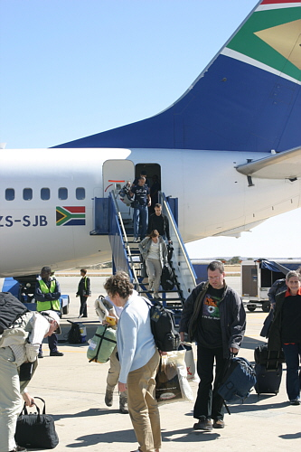
de aankomst

Slide 16
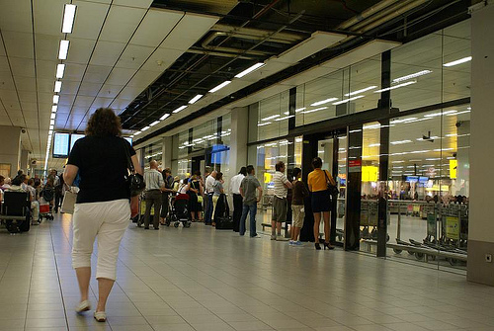
de aankomsthal

Slide 17
het verkeersbord

Slide 18
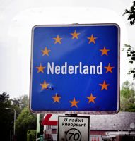
de grens

Slide 19
het paspoort

Slide 20
de pijl

Slide 21
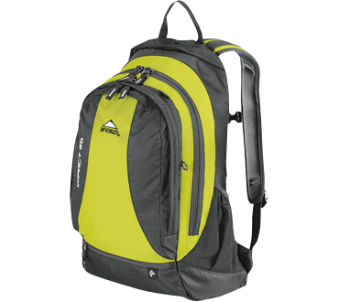
de rugzak

Slide 22
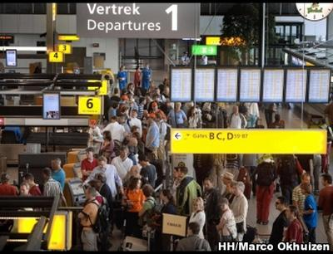
de vertrekhal

Slide 23
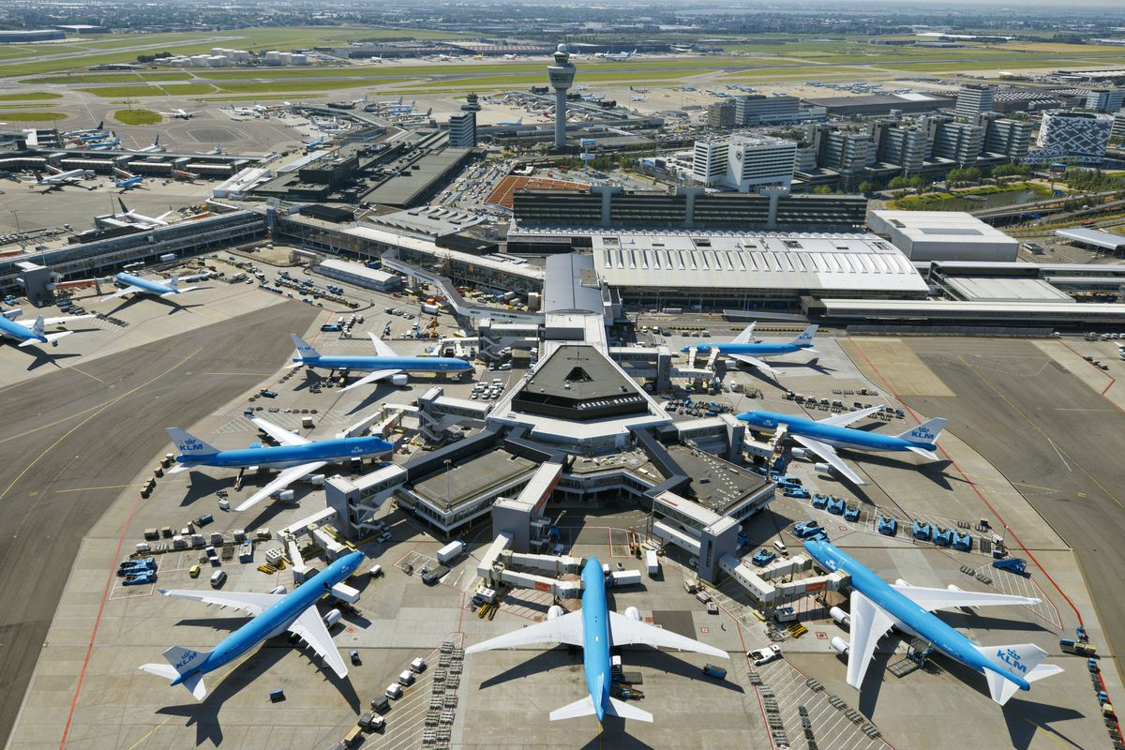
het vliegveld

Slide 24
aankomen

Slide 25
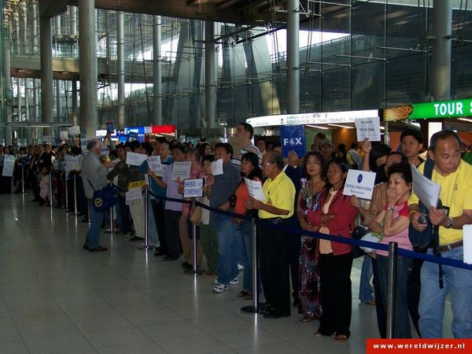
afhalen

Slide 26
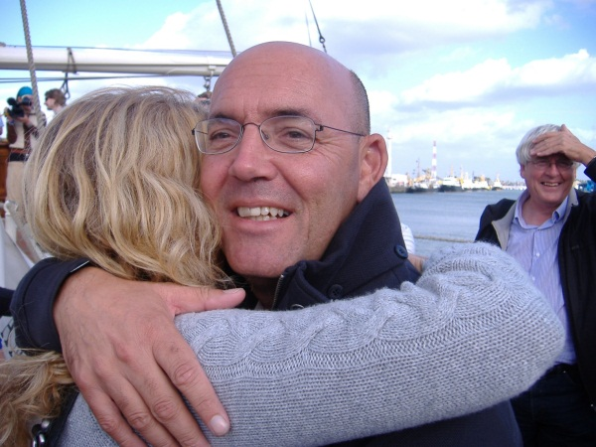
omhelzen

Slide 27
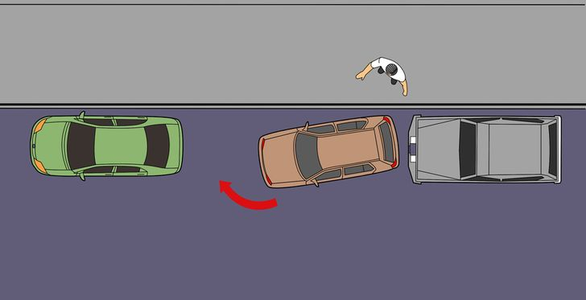
parkeren

Slide 28
vertrekken

Slide 29
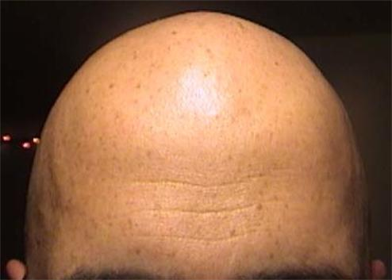
kaal

Slide 30
het woord van de dag 1: de aankomst

Slide 31
Het verhaal dag 1 Klik op

Slide 32
De verhaalplaten van dag 1

Slide 33
De verhaalplaten van dag 1

Slide 34
De verhaalplaten van dag 1

Slide 35
De verhaalplaten van dag 1

Slide 36
De verhaalplaten van dag 1

Slide 37
dag 2

Slide 38
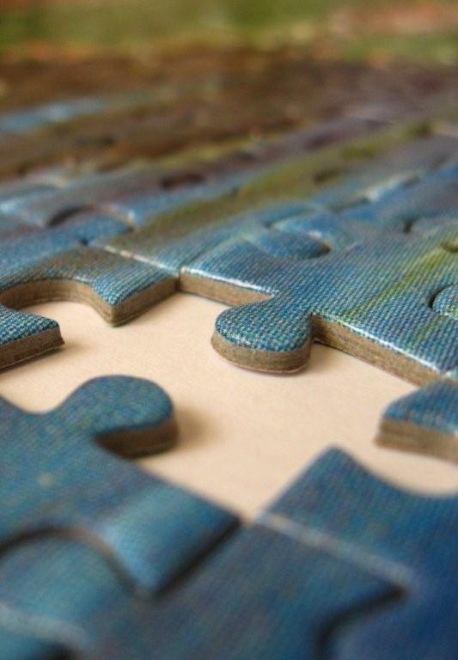
het stukje

Slide 39
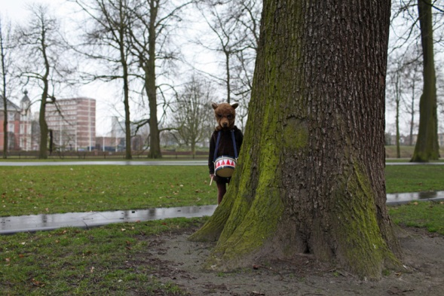
achter (de boom)

Slide 40
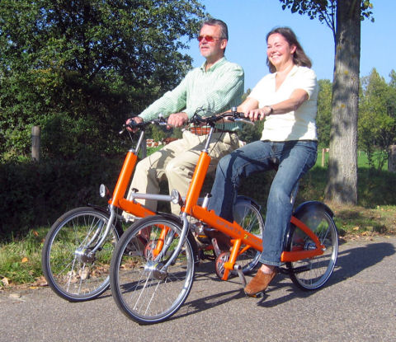
naast (elkaar)

Slide 41
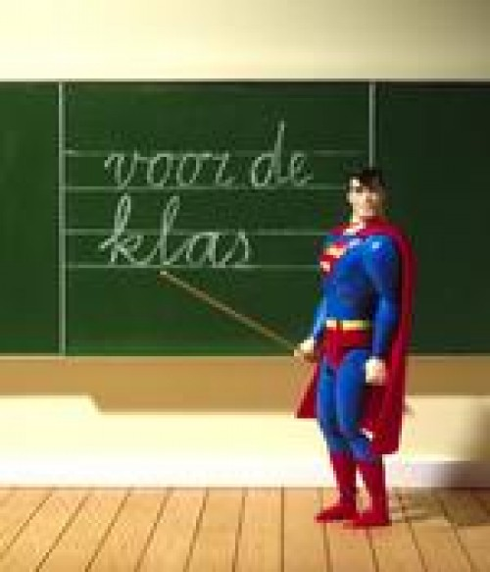
voor (de klas)

Slide 42
Het woord van de dag 2: de familie

Slide 43
dag 3

Slide 44
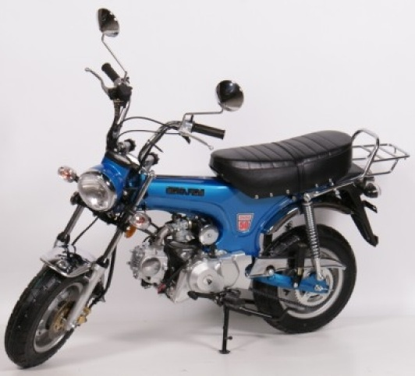
de brommer

Slide 45
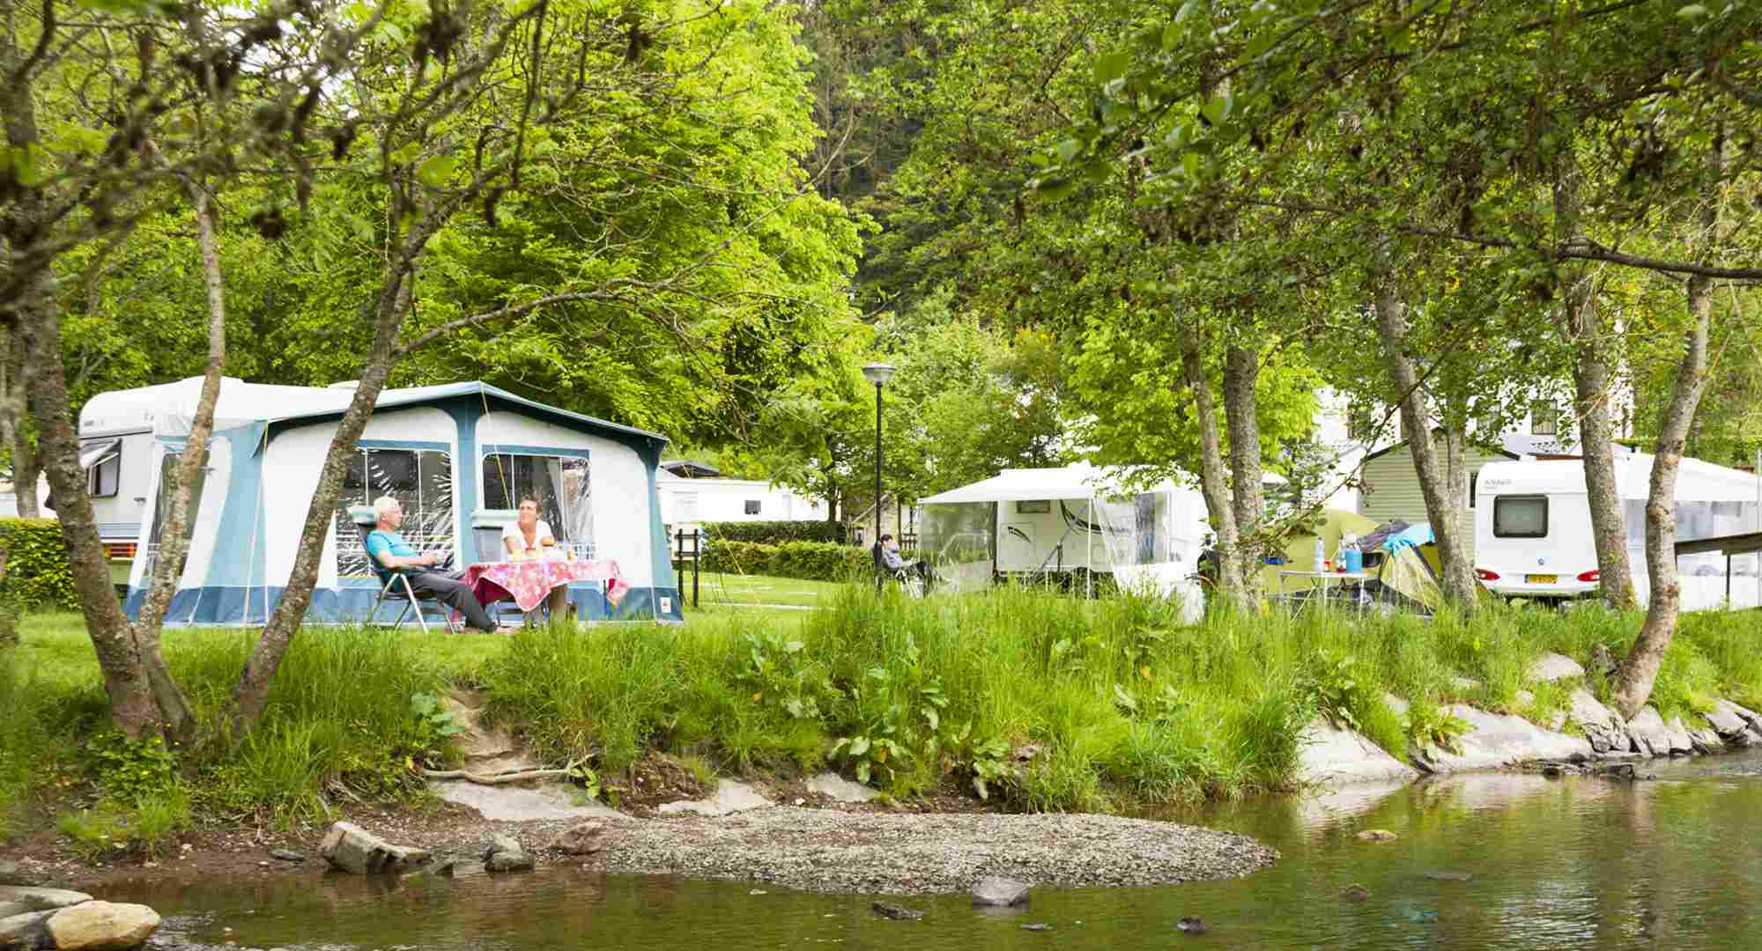
de camping

Slide 46
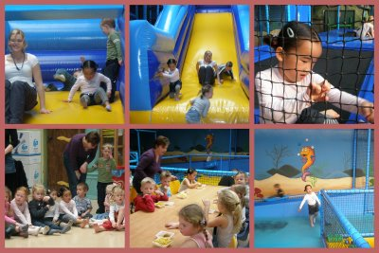
het dagje uit

Slide 47
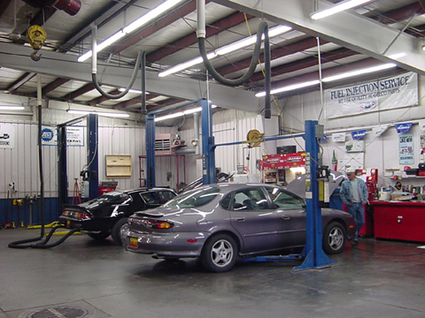
de garage

Slide 48
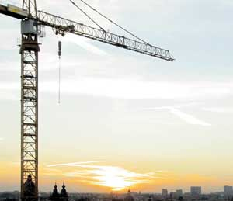
de hijskraan

Slide 49
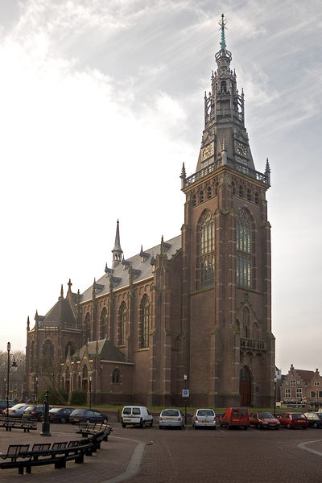
de kerk

Slide 50
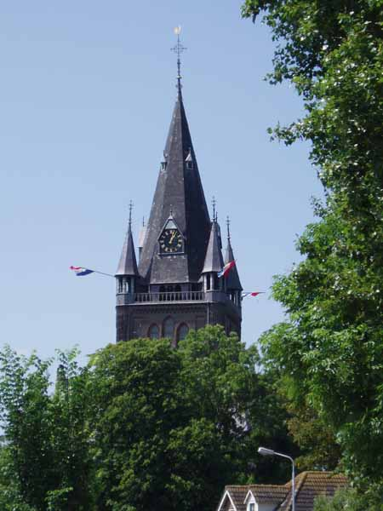
de kerktoren

Slide 51
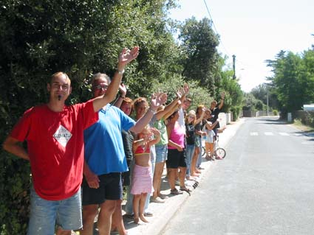
afscheid nemen

Slide 52
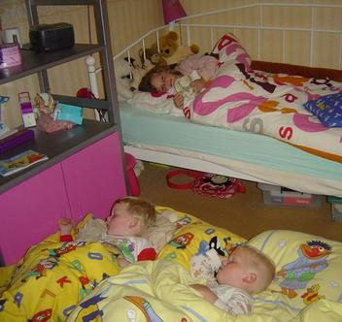
logeren

Slide 53
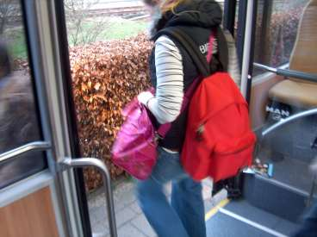
uitstappen

Slide 54
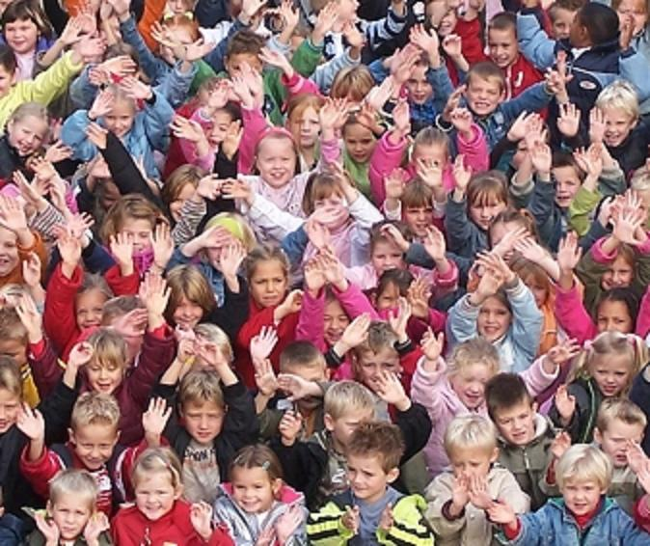
zwaaien

Slide 55
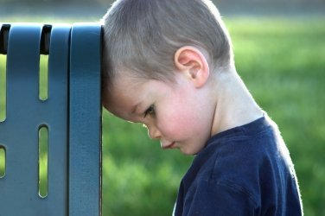
sip

Slide 56
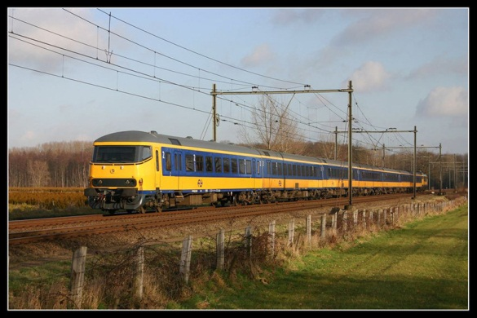
onderweg (in de trein)

Slide 57
het woord van de dag 3: onderweg (in de trein)

Slide 58
Het verhaal dag 3 Klik op

Slide 59
De verhaalplaten van dag 3

Slide 60
De verhaalplaten van dag 3

Slide 61
De verhaalplaten van dag 3

Slide 62
De verhaalplaten van dag 3

Slide 63
de taalfuncties van dag 3: om informatie vragen
- Hoe laat zijn we in….?
- Wanneer vertrekken we dan?
- wie gaan er allemaal mee?

Slide 64
dag 4

Slide 65
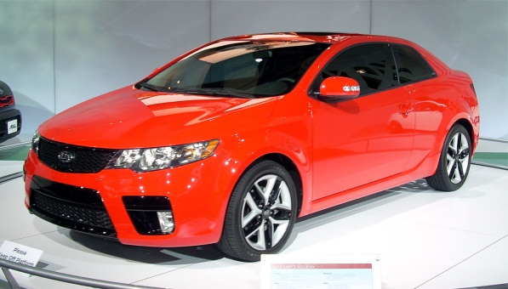
de auto

Slide 66
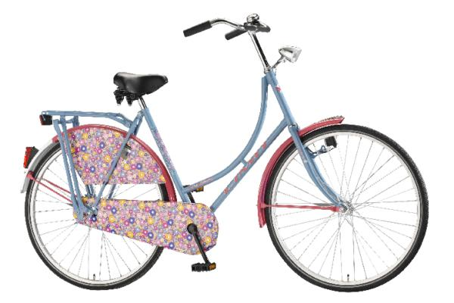
de fiets

Slide 67
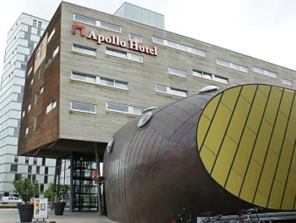
het hotel

Slide 68
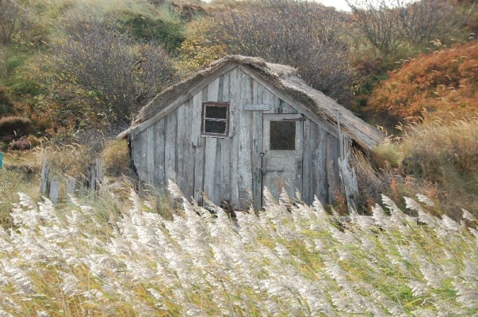
de hut

Slide 69
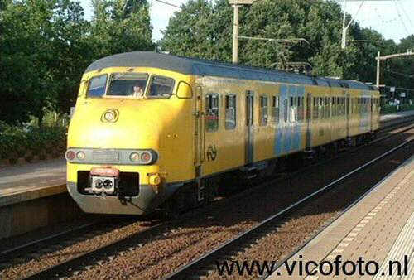
de trein

Slide 70
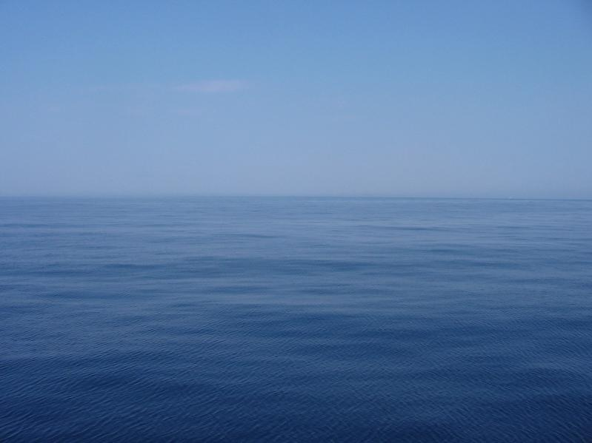
de zee

Slide 71
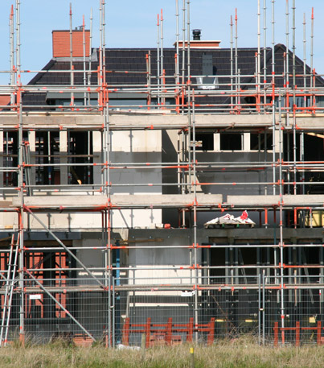
bouwen

Slide 72
Het woord van de dag 4: het dagje uit

Slide 73
de taalfuncties van dag 4: je voorkeur uitspreken
Ik wil graag……

Slide 74
dag 5

Slide 75
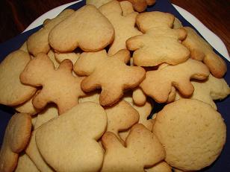
de koekjes

Slide 76
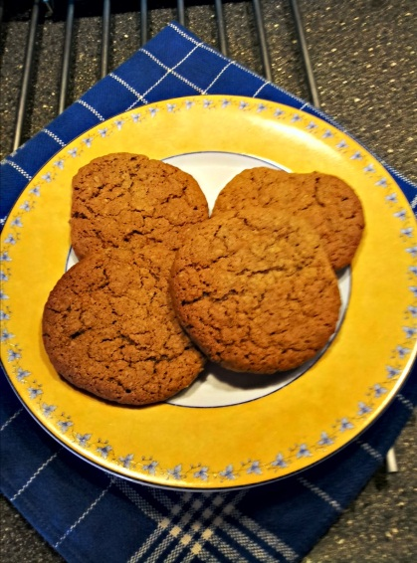
de portie

Slide 77
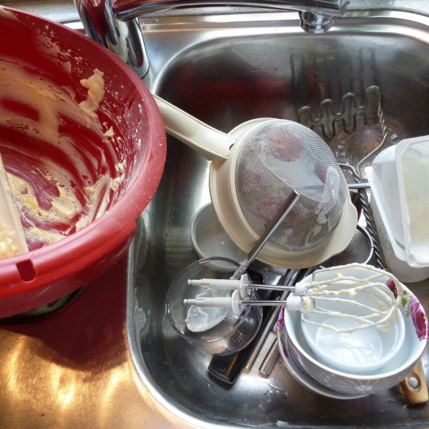
de rommel

Slide 78
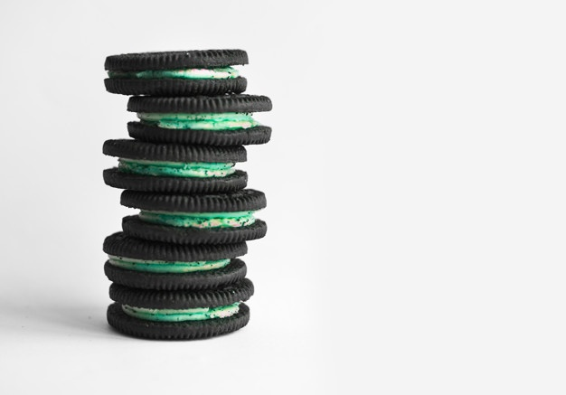
de stapel

Slide 79
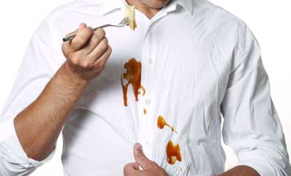
de vlek

Slide 80
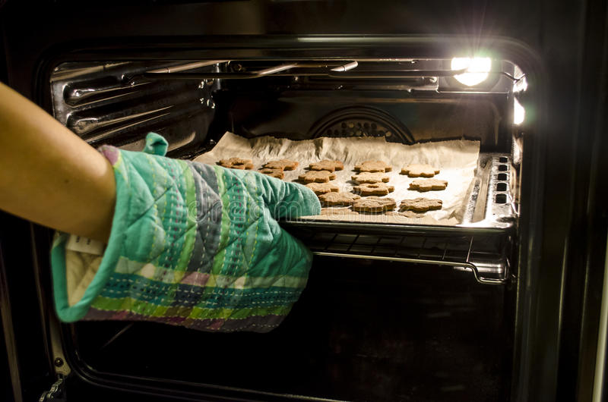
bakken

Slide 81
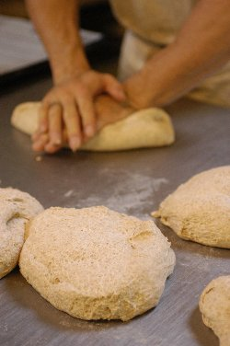
kneden

Slide 82
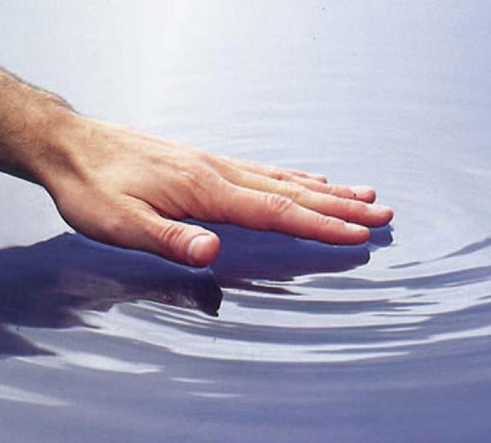
voelen (zacht)

Slide 83
knap (gedaan)

Slide 84
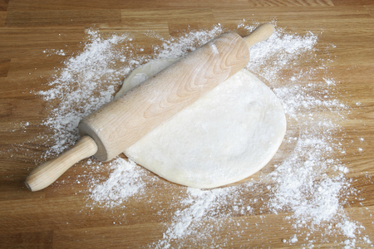
plat

Slide 85
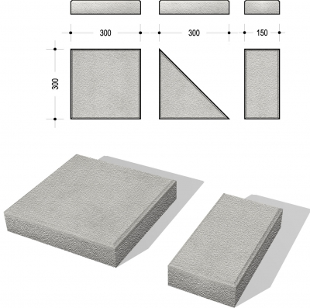
anderhalf

Slide 86
anderhalf

Slide 87
Meer-minder, meest- minst,alles-niks

Slide 88
het woord van de dag 5: koekjes bakken

Slide 89
de taalfuncties van dag 5
Om informatie vragen
-Hoe lang moet het in de magnetron?
Hulp aanbieden:
-Zal ik je helpen?
Hulp accepteren:
-Ja , dat is goed.

